Slide 1
中国特色社会主义的发展历程与伟大成就
第九小组主题汇报
|汇报时间：2026年5月7日
Notes:
尊敬的老师、同学们，大家好。今天我们小组汇报的主题是“中国特色社会主义的发展历程与伟大成就”。本次汇报将系统梳理从改革开放到新时代，中国特色社会主义理论体系的形成与发展脉络，回顾我们党带领人民取得的辉煌成就，并探讨其深刻的历史启示。希望通过这次汇报，能让大家对中国特色社会主义道路有更全面、更深刻的理解。

Slide 2
目录CONTENTS
01
02
03
04
05
06
引言
奠基与开创
继往开来
科学发展
飞跃与引领
总结与展望
历史与时代的 必然选择
邓小平理论指引 “富起来”
“三个代表” 重要思想
科学发展观
习近平新时代 中国特色社会主义
以史为鉴 开创未来
Notes:
本次汇报将分为五个部分。首先，我们将通过引言阐述中国特色社会主义道路的历史必然性。接着，我们会重点介绍作为开创之作的邓小平理论。第三部分，我们将探讨“三个代表”重要思想和科学发展观如何推动中国特色社会主义事业的深化发展。第四部分，我们将聚焦新时代，解读习近平新时代中国特色社会主义思想的重大意义。最后，进行总结与展望。

Slide 3

引言：历史与时代的必然选择
“中国特色社会主义不是从天上掉下来的，是党和人民历经千辛万苦、付出巨大代价取得的根本成就，是实现中华民族伟大复兴的唯一正确道路。”
本次汇报将系统梳理从奠基、开创、发展到新时代飞跃的完整进程，厘清理论创新与实践探索的双向互动关系，总结核心历史经验，阐释中国特色社会主义的历史意义与时代价值。
01
Notes:
正如大家所见，中国特色社会主义道路的形成，是历史的选择，也是时代的必然。它不是一蹴而就的，而是我们党带领全国人民在长期的革命、建设和改革实践中，不断探索、不断总结的智慧结晶。接下来，我们将沿着历史的脉络，回顾这条伟大道路的开创与发展历程。

Slide 4
PART 01
奠基与开创
邓小平理论指引“富起来”
Notes:
首先，我们进入第一部分，回顾中国特色社会主义理论体系的开篇之作——邓小平理论。正是在这一伟大理论的指引下，中国实现了从“站起来”到“富起来”的伟大飞跃，开启了改革开放和社会主义现代化建设的新时期。

Slide 5
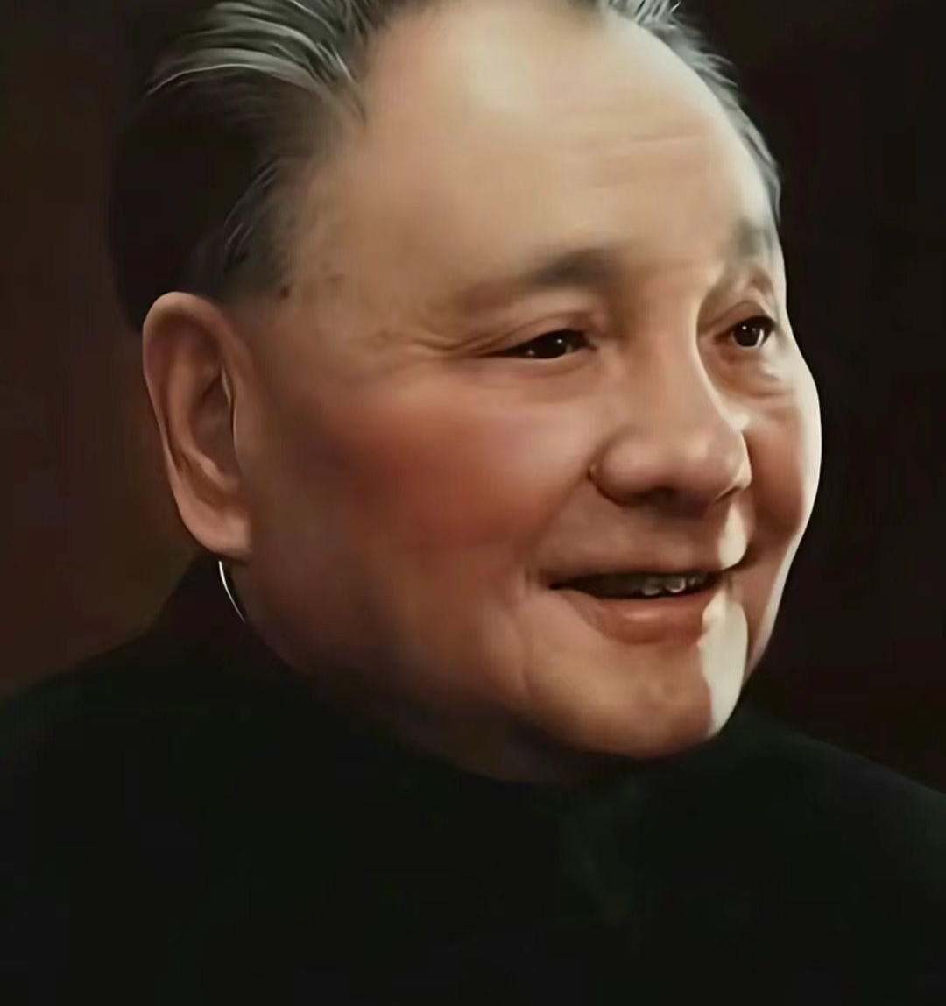
邓小平理论：中国特色社会主义的开篇之作
邓小平理论是以邓小平同志为主要创立者、党和人民实践经验与集体智慧的结晶，是中国特色社会主义理论体系的开篇之作、奠基之作，是马克思主义中国化的重要里程碑，深刻指引了中国的改革开放和现代化建设进程。
核心时代课题
理论精髓
什么是社会主义 怎样建设社会主义
解放思想 实事求是
Notes:
邓小平理论，作为中国特色社会主义理论体系的奠基之作，深刻回答了“什么是社会主义、怎样建设社会主义”这一根本问题。它的精髓是解放思想、实事求是，为我们打破思想禁锢，探索符合中国国情的发展道路指明了方向。邓小平同志作为这一理论的主要创立者，以巨大的政治勇气和理论勇气，引领中国走向了改革开放的新时代。

Slide 6
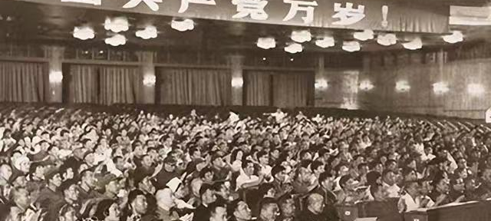
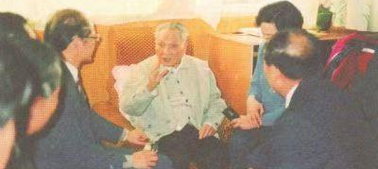
形成与确立：一条伟大道路的开启
1978
党的十一届三中全会
作出把党和国家工作中心转移到经济建设上来、实行改革开放的历史性决策，开启了改革开放和社会主义现代化建设新时期。
1982
党的十二大
邓小平同志提出“建设有中国特色的社会主义”重大命题，为改革开放和现代化建设指明了根本方向。
1987
党的十三大
系统阐述了社会主义初级阶段理论，确立了“一个中心、两个基本点”的党在社会主义初级阶段的基本路线。
1992
南方谈话与党的十四大
南方谈话深刻回答了长期困扰和束缚人们思想的重大问题；十四大明确建立社会主义市场经济体制的改革目标。
1997
党的十五大
正式将邓小平理论确立为党的指导思想并写入党章，确立了其在全党的指导地位。
Notes:
邓小平理论的形成是一个逐步发展和完善的过程。从1978年十一届三中全会的伟大转折，到1997年党的十五大正式确立其指导思想地位，我们可以清晰地看到一条理论与实践相结合的发展轨迹。每一次重要会议，都标志着我们党对社会主义建设规律的认识达到了新的高度。

Slide 7
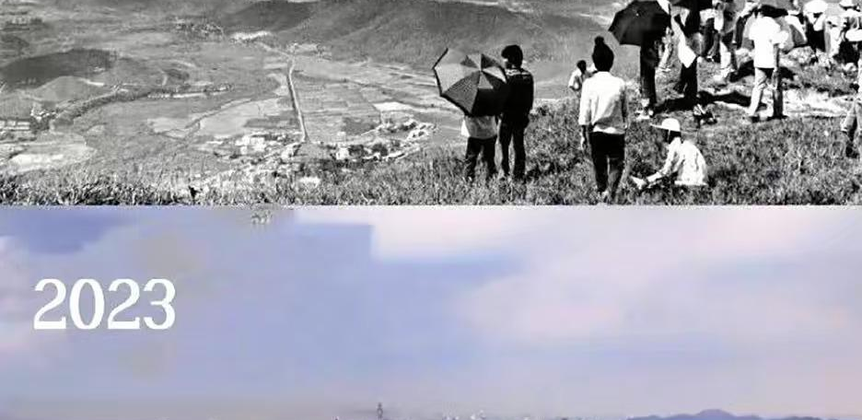
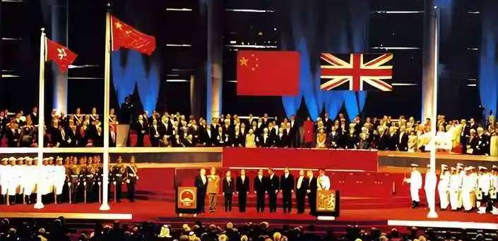
实践成就：从“站起来”到“富起来”
经济体制改革
对外开放
确立社会主义市场经济体制，极大解放和发展了生产力，为经济高速增长注入了强劲动力。
设立经济特区，打开国门搞建设，积极融入全球市场，为现代化建设争取了有利的国际环境。
祖国统一
发展战略
创造性地提出“一国两制”方针，成功解决历史遗留问题，实现香港、澳门顺利回归。
科学制定“三步走”发展战略，为中国实现社会主义现代化规划了清晰、可行的路径。
Notes:
在邓小平理论的指引下，中国取得了举世瞩目的成就。从深圳小渔村的巨变，到香港、澳门的顺利回归，我们不仅在经济上实现了腾飞，更在国家统一大业上迈出了坚实一步。这些成就雄辩地证明了中国特色社会主义道路的正确性。

Slide 8
PART 03
继往开来：“三个代表”重要思想
Notes:
进入新的世纪，面对国内外形势的深刻变化，我们党继续推进理论创新。第二部分，我们将介绍“三个代表”重要思想和科学发展观，它们是中国特色社会主义理论体系承前启后、继往开来的重要组成部分。

Slide 9
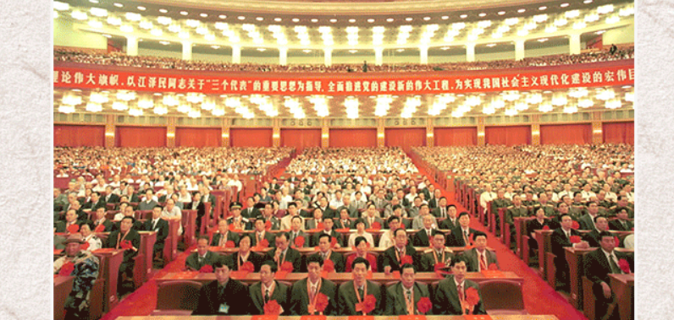
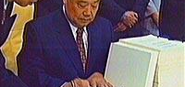
“三个代表”重要思想：面向新世纪的政治宣言
历史背景
世纪之交，国内外形势发生深刻变化，改革开放进入关键时期，中国共产党面临着执政、改革开放、市场经济和外部环境的新考验。
核心课题
创造性地回答了在长期执政和改革开放条件下“建设什么样的党、怎样建设党”的重大问题，明确了党的建设的新方向。
核心内容
• 代表中国先进生产力的发展要求 • 代表中国先进文化的前进方向 • 代表中国最广大人民的根本利益
实践成就
推动中国加入世界贸易组织(WTO)，完善社会主义市场经济体制，将中国特色社会主义推向21世纪。
Notes:
“三个代表”重要思想，是在世纪之交的关键时期，我们党对自身建设规律的深刻思考。它不仅回答了“建设什么样的党、怎样建设党”的问题，更在实践中推动中国加入WTO，使我国更深地融入经济全球化进程，为新世纪的发展奠定了坚实基础。

Slide 10
PART 04
科学发展：“科学发展观”
Notes:
进入新的世纪，面对国内外形势的深刻变化，我们党继续推进理论创新。第二部分，我们将介绍“三个代表”重要思想和科学发展观，它们是中国特色社会主义理论体系承前启后、继往开来的重要组成部分。

Slide 11

科学发展观：引领中国走向全面协调可持续发展
时代背景：高速发展背后的隐忧
经济保持高速增长的同时，城乡发展差距拉大、区域发展不平衡、资源环境压力日益凸显等深层次矛盾逐渐显现，发展模式面临转型挑战。
核心课题：回答“发展之问”
立足社会主义初级阶段基本国情，深刻总结我国发展实践，科学回答了“实现什么样的发展、怎样发展”这一关系到中国前途命运的重大战略问题。
第一要义 · 发展
牢牢抓住经济建设这个中心，不断解放和发展社会生产力。
核心 · 以人为本
始终把实现好、维护好、发展好最广大人民的根本利益作为党和国家一切工作的出发点和落脚点。
基本要求 · 全面协调可持续
全面推进经济、政治、文化、社会建设，促进现代化建设各环节、各方面相协调。
根本方法 · 统筹兼顾
正确认识和妥善处理中国特色社会主义事业中的重大关系，统筹城乡、区域、经济社会等发展。
Notes:
进入21世纪，中国经济虽然飞速发展，但也积累了一系列深层次矛盾。科学发展观正是在这样的背景下应运而生，它直面“实现什么样的发展、怎样发展”的时代课题，强调以人为本，追求全面、协调、可持续的发展，标志着我们党对发展规律的认识达到了新的高度。

Slide 12
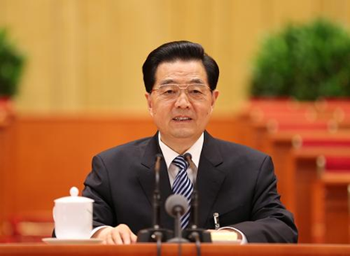
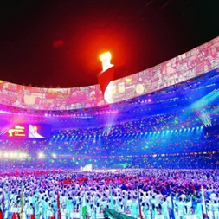
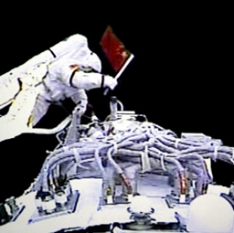
科学发展观指导下的辉煌十年
在科学发展观指引下，中国战胜了非典疫情、汶川地震等重大考验，在经济、社会、科技、生态等多个领域取得了一系列举世瞩目的辉煌成就：
01 百年梦圆
2008年成功举办北京奥运会，展现了大国风范与民族自信，实现了中华民族的百年期盼。
02 探索苍穹
神舟系列飞船成功发射，实现了航天员太空漫步，推动中国航天事业迈向世界先进行列。
03 民生保障
持续加大民生投入，建立并不断完善覆盖城乡的社会保障体系，让发展成果更多、更公平地惠及全体人民。
04 生态文明
将生态文明建设提升至国家战略层面，坚持绿色发展，努力建设资源节约型、环境友好型社会。
科学发展观的提出者
胡锦涛同志
Notes:
在科学发展观的指导下，中国走过了极不平凡的十年。我们不仅成功应对了各种挑战，更在经济、社会、科技等多个领域取得了辉煌成就。从北京奥运会的成功举办到航天员的太空漫步，这些都彰显了在科学发展观指引下，中国特色社会主义事业的蓬勃生机。

Slide 13
PART 05
飞跃与引领：习近平新时代中国特色社会主义思想
Notes:
党的十八大以来，中国特色社会主义进入了新时代。这是我国发展新的历史方位。在这个伟大的时代，我们党创立了习近平新时代中国特色社会主义思想，实现了马克思主义中国化时代化新的飞跃。接下来，我们将进入第三部分，深入学习这一重要思想。

Slide 14
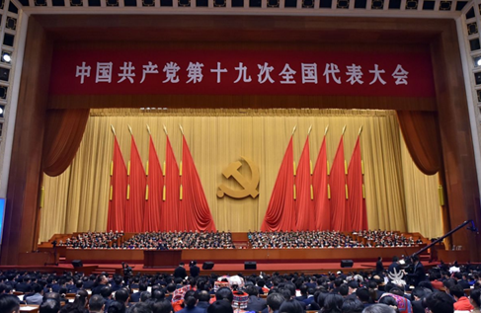
新时代的思想旗帜
历史方位
中国特色社会主义进入新时代，这是我国发展新的历史方位，也是新思想诞生的时代坐标。
创立与确立
2012年党的十八大后逐步形成和发展，2017年党的十九大正式将其确立为党必须长期坚持的指导思想并写入党章。
重大时代课题
• 新时代坚持和发展什么样的中国特色社会主义、怎样坚持和发展中国特色社会主义 • 建设什么样的社会主义现代化强国、怎样建设社会主义现代化强国 • 建设什么样的长期执政的马克思主义政党、怎样建设长期执政的马克思主义政党
中国共产党第十九次全国代表大会
这次大会在政治上、理论上、实践上取得了一系列重大成果，是一次在新的历史起点上开启党和国家事业新征程的大会。
Notes:
习近平新时代中国特色社会主义思想，是在新时代的历史方位中形成的。它聚焦一系列重大时代课题，为我们在新的历史起点上继续前进提供了根本遵循。党的十九大将这一思想确立为党的指导思想，标志着我们党的理论创新达到了新的高度。

Slide 15
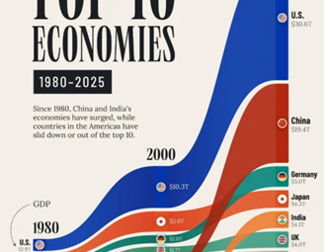

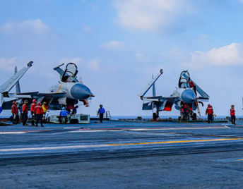
历史性成就与历史性变革
03 脱贫攻坚
01 经济腾飞
02 科技突破
04 国防强军
打赢人类历史上规模最大的脱贫攻坚战，近1亿农村贫困人口全部脱贫，历史性解决了绝对贫困问题，全面建成小康社会，创造了彪炳史册的人间奇迹。
经济总量稳居世界第二，发展平衡性、协调性、可持续性明显增强，高质量发展迈出坚实步伐，为实现中华民族伟大复兴奠定了坚实物质基础。
复兴号飞驰、航母入海、“天宫”遨游，创新驱动发展战略深入实施，一系列关键核心技术实现突破，我国已成为具有重要影响力的科技大国。
国防和军队改革取得历史性突破，人民军队体制一新、结构一新、格局一新、面貌一新，现代化水平和实战能力显著提升，强军兴军开创新局面。
Notes:
新时代的十年，是成就辉煌的十年。在习近平新时代中国特色社会主义思想的指引下，我们见证了中国经济的腾飞、科技的突破、脱贫攻坚战的全面胜利以及国防力量的空前强大。这些历史性成就和变革，深刻地改变了中国的面貌，也影响着世界格局。

Slide 16
PART 06
总结与展望：以史为鉴，开创未来
Notes:
回顾历史，是为了更好地走向未来。在最后一部分，我们将总结中国特色社会主义发展的宝贵经验，并展望中华民族伟大复兴的光明前景。

Slide 17
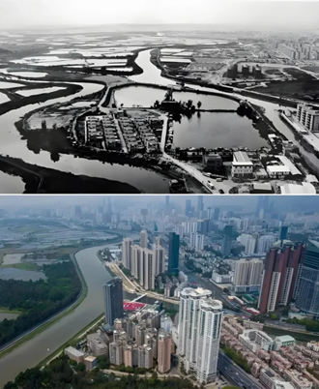
总结与展望：征程万里 笃行不怠
历史总结
时代展望
青年担当
中国特色社会主义的发展历程，是一部党带领人民解放思想、实事求是、与时俱进、求真务实的奋斗史，是马克思主义中国化时代化不断实现新飞跃的理论创新史。
面对世界百年未有之大变局，必须始终坚定“四个自信”，坚持走中国特色社会主义道路，以中国式现代化全面推进中华民族伟大复兴的宏伟蓝图。
作为新时代青年，要深刻把握历史脉络，坚定理想信念，锤炼过硬本领，勇担时代使命，在新时代新征程上留下无悔的奋斗足迹，贡献青春力量。
Notes:
总结历史，我们可以看到，中国特色社会主义道路是一条充满艰辛与辉煌的奋斗之路。展望未来，我们坚信，在习近平新时代中国特色社会主义思想的指引下，我们必将实现中华民族的伟大复兴。作为新时代的青年，我们更应牢记使命，不负韶华，为祖国的发展贡献自己的一份力量。

Slide 18
感谢聆听
Notes:
我们小组的汇报到此结束。感谢各位老师和同学的耐心聆听，谢谢大家！

